Slide 1
Программное приложение по рассылке расписания занятий студентам по SMS на языке С#
Федеральное государственное образовательное бюджетное учреждение высшего образования «Финансовый университет при Правительстве Российской Федерации»
КОЛЛЕДЖ ИНФОРМАТИКИ И ПРОГРАММИРОВАНИЯ
Руководитель курсового проекта Морозова М.В. Исполнитель курсового проекта Деменчук Г.М.
2018

Slide 2
Содержание
Цели курсового проекта
Задачи курсового проекта
Контекстная функциональная диаграмма
Контекстная диаграмма потоков данных
Детализированная диаграмма потоков данных
Архитектура БД
Интерфейс программы
Достоинства проекта
Технологии OpenCV и Tesseract OCR
Пример Flesk REST API
Результаты выполнения проекта

Slide 3
Цели курсового проекта
Целью курсового проекта является получение и последующая обработка данных об изменении расписания Колледжа Информатики и Программирования для оперативного информирования студентов

Slide 4
Задачи курсового проекта
Определить источник данных для обработки
Определить способ обработки данных
Выбрать SMS-гейт для отправки оповещений
Выбрать способ взаимодействия между модулями программы

Slide 5
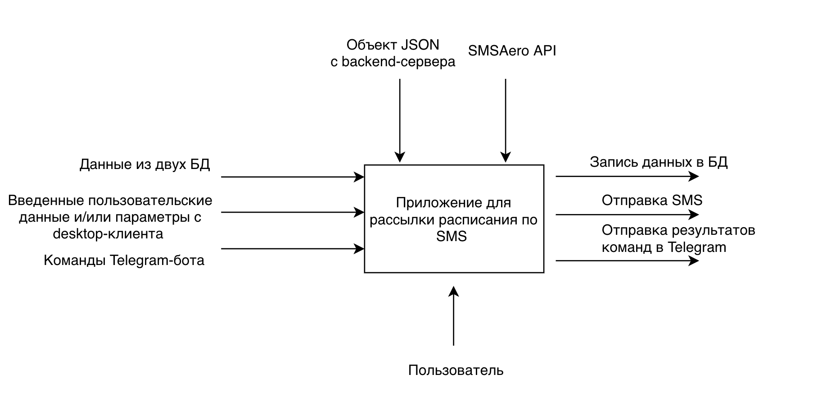
Контекстная функциональная диаграмма

Slide 6
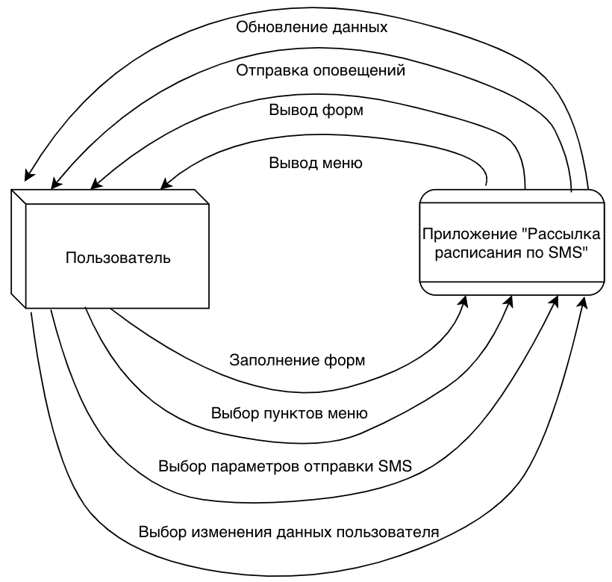
Контекстная диаграмма потоков данных

Slide 7
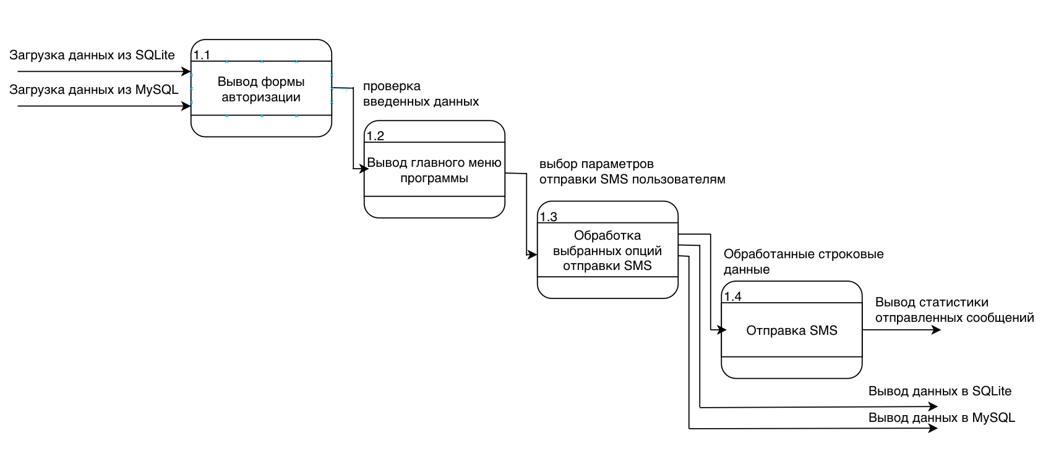
Детализированная диаграмма потоков данных

Slide 8
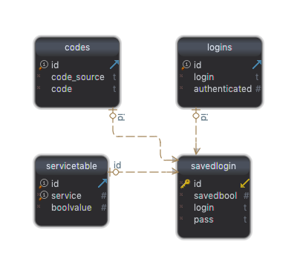
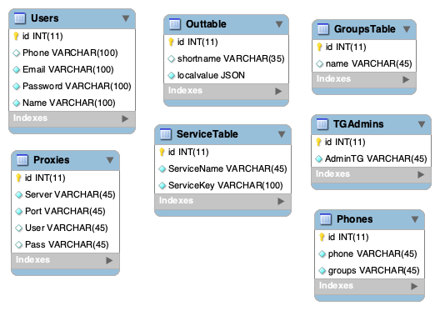
Архитектура БД

Slide 9
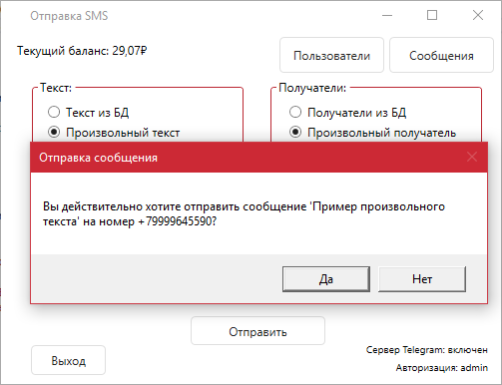
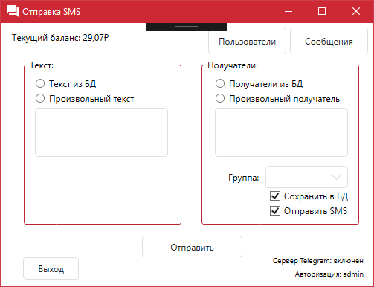
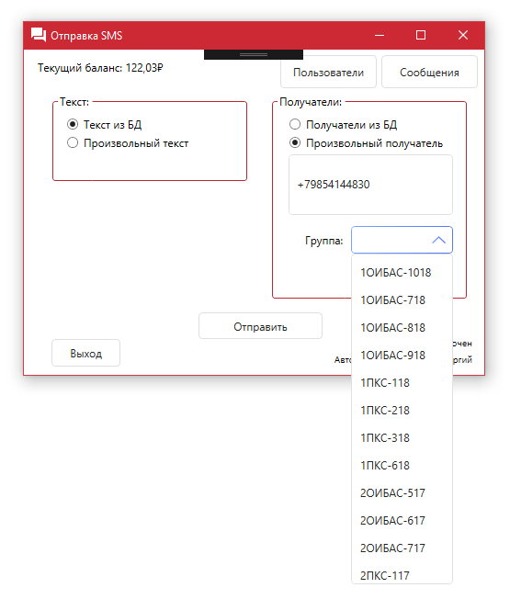
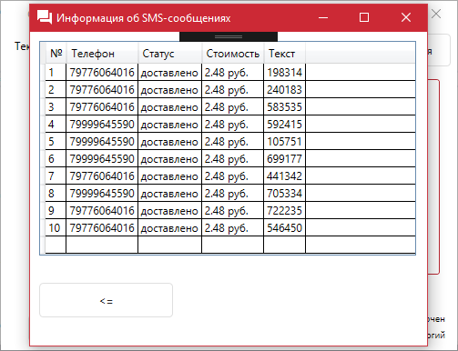
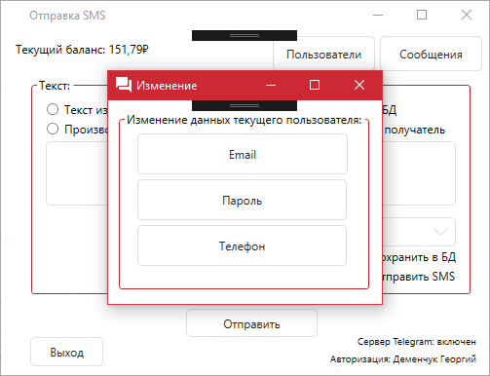
Интерфейс программы

Slide 10
Достоинства проекта
Использование библиотек OpenCV и Tesseract OCR на backend-сервере для обработки и распознавания текста изменений расписания.
Использование архитектуры клиент-серверного взаимодействия в виде REST API с помощью фреймворка Flask
Использование сразу двух СУБД в виде SQLite на клиенте и MySQL на сервере
Использование асинхронных функций типа async-await и таймеров в для распараллеливания действий в программе

Slide 11
Технологии OpenCV и Tesseract OCR

Slide 13
Пример Flesk REST API

Slide 14
Результаты выполнения проекта
В ходе разработки программы были получены и усовершенствованы навыки работы со следующими составляющими:
ЯП С#/WPF;
СУБД SQLite3 и MySQL;
Технологиями OpenCV, Tesseract OCR и Flask API.
Цели и задачи, поставленные при выполнении курсового проекта, выполнены с соблюдением всех предъявленных требований в установленные сроки.

Slide 15
Спасибо за внимание

